Slide 1



论文报告
Institute of Software,Chinese Academy of Sciences
宋小远

Slide 2
App不同的比较
Native App（原生应用）
  优点：完全利用系统的API和平台的相关特性，在用户体验和交互的界面都很优质。
  缺点：各个平台割裂，需要每个平台独立开发、测试，成本高。
Web App
  优点：支持多种平台，开发成本低
  缺点：浏览器无法使用系统API来实现高级功能，同时不适合高性能要求的场合
Hybrid App
  优点：性能接近Native App，同时支持Web App使用HTML5，能够跨平台开发
  缺点：中间件占用一定空间。

Slide 3
别人论文解决的问题
题目：移动多平台跨平台开发工具集的设计与实现
背景：移动互联网发展促使跨平台的需求
问题：移动互联网的分裂状态，也就是平台遇到的问题。相关人才有限。单纯的HTML5网页应用在入口习惯、分发渠道和应用体验上存在很大问题。所以基于HTML5应用同时具有原生应用特质的混合应用成为一种趋势。
目标：实现一个自己的工具集通过Web开发技术解决跨平台问题。开发的应用统称为混合式应用程序。界面用Web技术实现，同时提供封装好的JS SDK
混合开发有用户界面开发和移动设备底层相关功能开发两部分，分别提供不同的工具来满足需求。其实用户界面就是用jQuery Mobile，功能部分就是PhoneGap。

Slide 4
别人论文解决的问题
题目：跨平台移动Web开发框架与数据交互方法
背景：移动互联网发展促使跨平台的需求
问题：Web开发框架与数据交互过程
目标：实现一个自己的工具集通过Web开发技术解决跨平台问题。开发的应用统称为混合式应用程序。界面用Web技术实现，同时提供封装好的JS SDK
以jQuery Mobile为UI层，PhoneGap为移动中间件层，Android为终端系统层的移动开发框架，同时实现Web跨域数据交互。跨域指的是移动客户端与PC服务器端的数据交互。

Slide 5
别人论文解决的问题
题目：快速构建跨平台移动应用开发方案
背景：移动互联网发展促使跨平台的需求
问题：分析了三种应用的优缺点，发现混合应用很有前景，所以需要一个开发混合应用的跨平台解决方案。。
目标：利用jQuery来做界面的工作，用PhoneGap来实现Web技术与本地语言互通的工作。

Slide 6
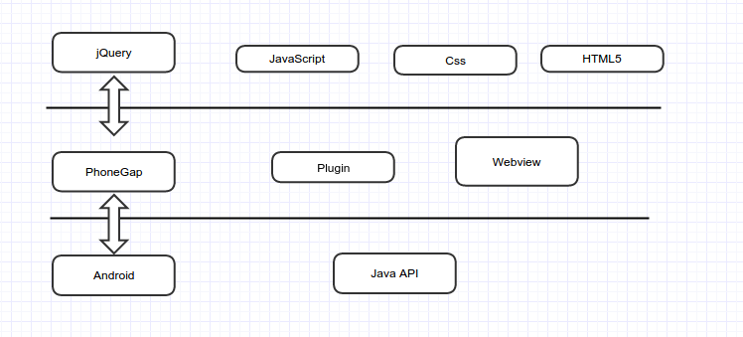
实质解决方案

Slide 7
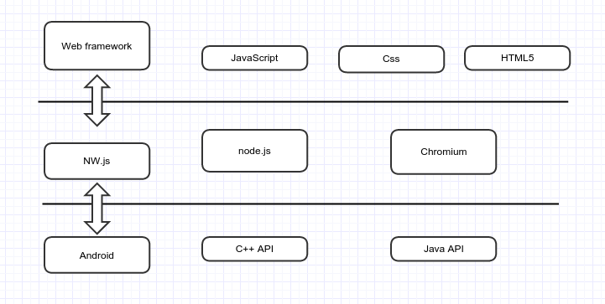
NW.js解决方案

Slide 8
NW.js解决方案的优点
NW.js支持PC端和移动端，这样在PC端的程序可以经过简单的修改就可以运行在移动终端上。而PhoneGap由于自身原理的局限性只能实现在移动终端
NW.js很好的封装了Node.js,所以可以利用现有的大量开源的模块。这些模块可以是用JS实现，也可以是C++实现。
只是学习JS语言就可以自己开发功能模块，而PhoneGap必须学习JS语言和Java。
对于较密集的运算使用c++模块来实现可以增大运行的效率，而对于PhoneGap只能用Java来计算，效率不如NW.js。
每一个PhoneGap开发的应用都需要把PhoneGap自身打包。但是NW.js是一个运行环境，可以将其设置为启动项，这样一个Android系统只有一个NW.js运行环境就可以。

Slide 9
用到工具
Linux下Python调试：pdb
  python -m pdb test.py
Linux下C++调试gdb
  在调试的时候必须是有编译的所有的信息，也就是在编译的时候加入一个参数-g
  g++ -g test.cc -o test
  gdb test

Slide 10
谢谢
  谢谢～

